Slide 1
REPORTING HSE revision 01 REGLE HSE GROUPE (CR-GR-HSE 100 rev 01) SYNTHESE La rev01 de cette règle introduit les exigences du Groupe en matière de reporting environnement et revise certaines exigences en matière de reporting sécurité. Cette présentation reprend les principales modifications et ajouts.

Slide 2
CR-GR-HSE-100
Contexte :
Le reporting du Groupe sert au pilotage de nos performances HSE ;
Le reporting du Groupe est publié en interne ainsi qu’en externe (pour certaines données, de plus en plus nombreuses) ;
Le reporting du Groupe est soumis à des exigences extérieures au Groupe (réglementation, agence de notations extra-financières) et est vérifié par un organisme tiers indépendant.
Champ d’application : toutes les filiales et entités du Groupe
6 nouvelles exigences concernant le reporting environnement :
Reporting annuel de la performance environnementale ;
Justifications des écarts significatifs par rapport à l’année précédente ;
Révision du reporting des années précédentes ;
Autres reporting (PLT, budget, suivi mensuel) ;
Affichage local de l’indicateur des émissions de GES scope 1 et 2 ;
Vérification et conservation des documents.
Modification d’exigences concernant le reporting sécurité
Remplacement ou modification des documents de Branches :
CR-EP-121 Amélioration des performances HSE : indicateurs de performance clés et retour d'expérience
CR-EP-124 Reporting de la performance environnementale
CR-MS-HSEQ-411 Reporting de la Performance Environnementale
Date de publication dans REFLEX : 22/12/ 2020
Date d’application : Immédiate

Slide 3
Résumé des modifications
CR-GR-HSE-100
Périmètres de reporting :
Reporting sécurité : Pas de changement notable. Les exigences ont été déplacées vers un chapitre commun avec l’environnement ;
Reporting environnement : les pratiques des Branches ont été reprises, les exigences existaient déjà.
Reporting environnement
Ajout d'une annexe pour aider à la cotation de la gravité environnementale des événements HSE ;
Ajout des exigences de reporting environnement en terme de KPIs (annuel, mensuel, PLT, budget, affichage local) :
Reprises des exigences existantes dans les Branches ;
Aucune exigence supplémentaire de reporting.
Reporting sécurité
Mise à jour en vue :
de clarifier le texte et certaines classifications suite au retour d’expérience sur la version 2018 ;
d’ajouter de nouveaux KPIs et de supprimer ceux qui ne sont plus nécessaires ;
d’ajouter un cas d’exclusion des statistiques concernant les accidents dépendant exclusivement de facteurs tiers dans le domaine du transport routier ;
d’aligner la distinction entre premiers soins et traitements médicaux avec les normes internationales (IOGP, OSHA)
NB: Restera à intégrer lors d’une révision future de la règle :
Reporting sociétal (objectif 2021)
Reporting hygiène

Slide 4
Modifications concernant le PERIMETRE DE REPORTING

Slide 5
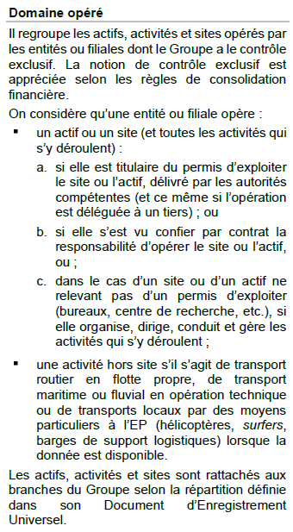
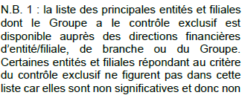
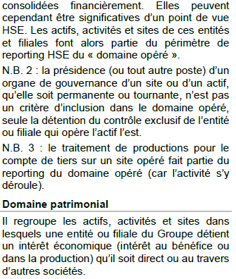
Périmètre de reporting
CR-GR-HSE-100
Introduction de la définition de domaine opéré :
Le type de filiale à considérer en tant qu’opératrice de sites du domaine opéré est défini : ce sont les filiales dont le Groupe à le contrôle exclusif (pour connaître le statut de votre filiale → contacter la Direction financière de votre filiale ou de votre Branche)
La notion d’opération est définie (permis, délégation etc.)
Le périmètre de reporting des KPIs sécurité et des événements HSE reste précisé par l’annexe 1.1
Le périmètre de reporting des KPIs environnement est précisé par l’annexe 1.3
Ces critères avaient déjà cours auparavant sauf la notion de contrôle exclusif qui découle d’une exigence du code du commerce français et qui s’applique au reporting de l’ensemble du Groupe (inclus filiales hors France) ;
Introduction de la définition de domaine patrimonial pour le reporting des gaz à effet de serre uniquement (reporting envrionnement)
Précision sur les attendus minimaux d’un processus de reporting environnement (se référer au point 3.2 de la CR-GR-HSE-100)
MODIFICATION D’ EXIGENCE ET DE DEFINITION
CE QUI CHANGE

Slide 6
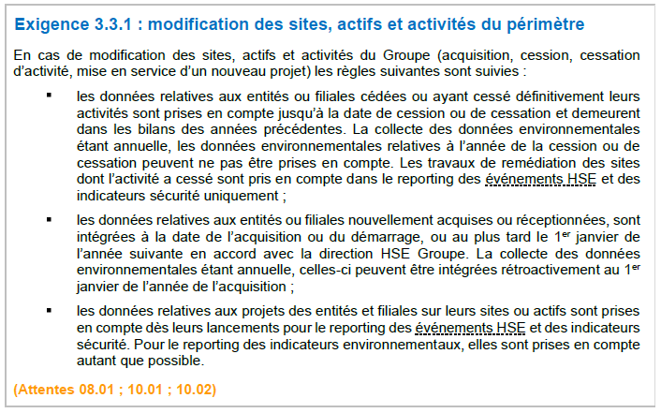
Périmètre de reporting
CR-GR-HSE-100
Reporting environnement : Introduction des règles de modification du périmètre de reporting environnement. Pas de changement par rapport aux pratiques existantes.
Reporting sécurité : Pas de modification.
MODIFICATION D’EXIGENCE
CE QUI CHANGE

Slide 7
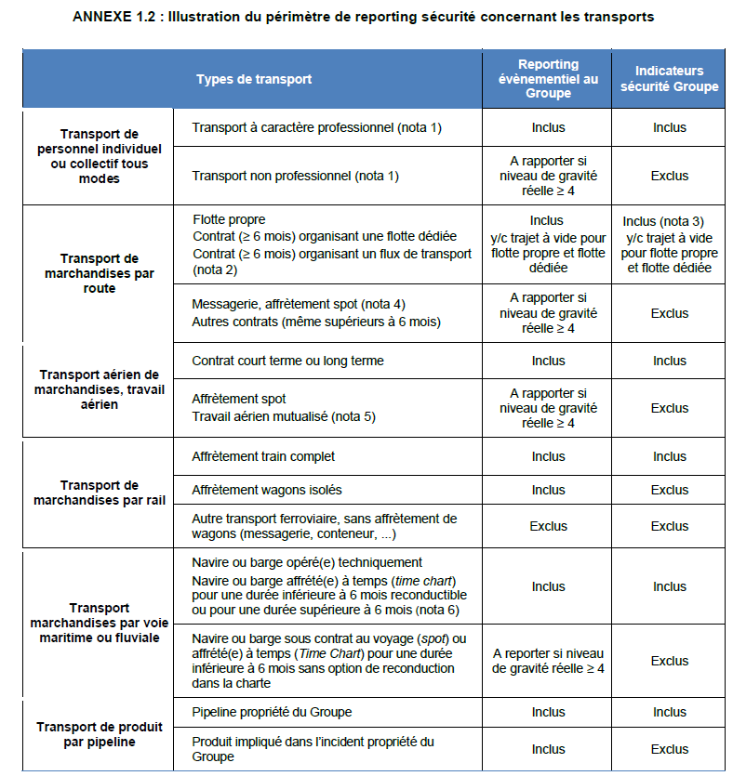
Périmètre de reporting
CR-GR-HSE-100
Transport de marchandises par route en contrat ≥ 6 mois : seuls ceux organisant une flotte dédiée ou un flux de transport sont à inclure dans les indicateurs sécurité du Groupe (TRI, SVAR etc.).
Transport marchandises par voie maritime ou fluviale:
Les navires ou barges opérées techniquement par le Groupe sont inclus dans le périmètre de reporting des indicateurs sécurité ;
Les navires ou barges affrétées à temps ne sont inclus dans le périmètre de reporting des indicateurs sécurité que si la durée de la charte est :
supérieure à 6 mois ou ;
inférieure à 6 mois mais reconductible.
MODIFICATION D’ANNEXE
CE QUI CHANGE

Slide 8
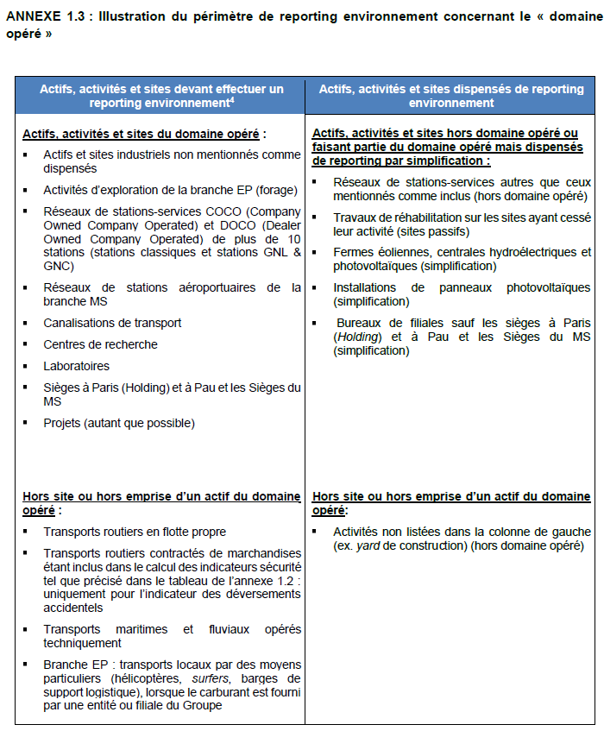
Périmètre de reporting
CR-GR-HSE-100
Le type d’actifs, d’activités ou de sites devant effectuer ou étant dispensé de reporting environnement est précisé.
Nota : les actifs, activités ou sites cités dans cette annexe comme devant réaliser un reporting environnement peuvent être dispensées de reporter certains indicateurs du fait du principe de matérialité défini aux points 5.1 et 7 de la règle.
NOUVELLE ANNEXE
CE QUI CHANGE

Slide 9
Modifications concernant le REPORTING SÉCURITÉ

Slide 10
Reporting sécurité
CR-GR-HSE-100
Le terme « local » a été ajouté afin de préciser qu’un outil local peut convenir pour l’enregistrement des évènements HSE si ces évènement ne sont pas visés par l’exigence 4.1.2, c’est-à-dire si ce ne sont pas :
des évènements HSE avec dommage corporel de gravité réelle ≥ 2 (FAT, LTI, RWC, MT) ;
d’autres incidents ayant un niveau de gravité réelle ≥ 4 ;
des HIPO ;
des pertes de confinement Tier 1 et Tier 2.
Si un outil du Groupe est utilisé pour enregistrer les événements visés par l’exigence 4.1.1 (ex. SYNERGI-EP, RAMSES-RC, RAMSES-MS, IMPACT, SHARE), l’exigence est bien évidemment respectée.
Sous l’exigence, il est précisé que les pertes de confinement sont enregistrées dès lors qu’elles dépassent les seuils de reporting du KPI 1 définis à l'annexe 9.3b.
MODIFICATION D’EXIGENCE
CE QUI CHANGE

Slide 11
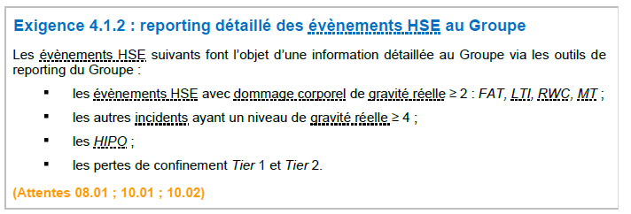
Reporting sécurité
CR-GR-HSE-100
Sous l’exigence, il est précisé qu’indépendamment de tout processus d'alerte immédiate, les événements HSE visés par l’exigence 4.1.2 sont rapportés dans les outils de reporting du Groupe au plus tard dans les 7 jours calendaires qui suivent l’incident.
MODIFICATION SOUS L’EXIGENCE
CE QUI CHANGE

Slide 12
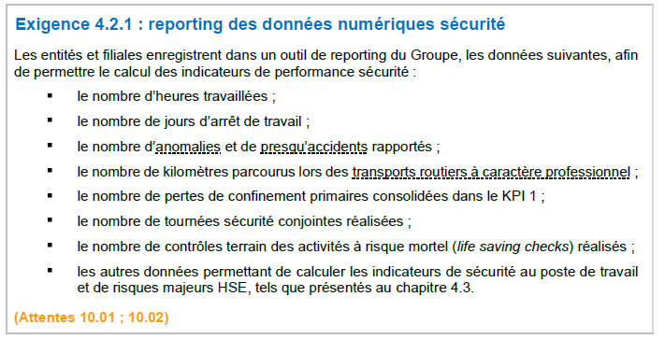
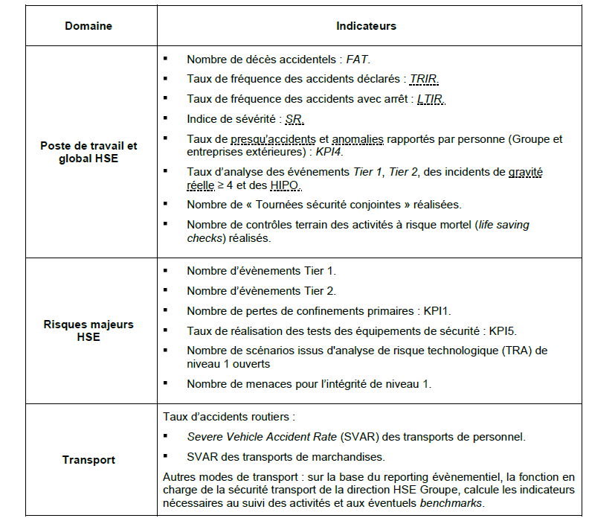
Reporting sécurité
CR-GR-HSE-100
Les indicateurs suivants sont supprimés du reporting sécurité :
Le nombre de jours en travail aménagé ;
Le nombre de feux, flash et explosions (KPI2).
Les indicateurs suivants sont ajoutés au reporting sécurité :
le nombre de tournées sécurité conjointes réalisées ;
le nombre de contrôles terrain des activités à risque mortel (life saving checks) réalisés ;
Le taux d’analyse des événements Tier 1, Tier 2, des incidents de gravité réelle ≥ 4 et des HIPO.
Sous l’exigence 4.2.1, la périodicité du reporting est précisée (aucune modification par rapport aux pratiques existantes).
MODIFICATION D’EXIGENCE
CE QUI CHANGE

Slide 13
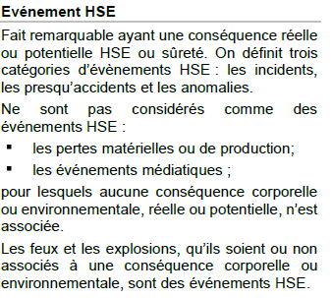
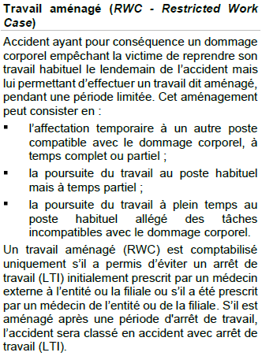
Reporting sécurité
CR-GR-HSE-100
« Evénement HSE » : les types de pertes matérielles ou de production et d’événements médiatiques à considérer comme des événements HSE à déclarer dans le cadre de cette règle sont précisés, et de ce fait ceux qui le sont pas.
« Travail Aménagé » : il est précisé qu’un RWC est comptabilisé uniquement s’il a été prescrit par un médecin de l’entité ou filiale ou s’il a permis d’éviter un arrêt de travail (LTI) initialement prescrit par un médecin. S’il est aménagé après une période d'arrêt de travail, l’accident sera classé en accident avec arrêt de travail (LTI).
Il est clarifié que les maladies professionnelles sont exclues des statistiques.
MODIFICTION DE DEFINITION
CE QUI CHANGE

Slide 14
Reporting sécurité
CR-GR-HSE-100
Ajout d’exemples
MODIFICATION D’ANNEXE
CE QUI CHANGE

Slide 15
Reporting sécurité
CR-GR-HSE-100
Quelques événement typiquement HIPO ont été ajoutés, modifiés ou supprimés :
« Travaux d’excavation non déclarés réalisés par des tiers à proximité ou au-dessus d’un pipeline de transport de gaz, de produit inflammable (point éclair ≤ 37.8 °C) ou toxique, ou d’une ligne électrique enterrée de moyenne ou haute tension (> 500 V). »
« Feu non immédiatement contrôlable à la suite de travaux à chaud (ex. intervention des équipes d’intervention du site ou pompiers extérieur – mise en œuvre de moyens dépassant ceux prévus dans le permis de feu). »
« Véhicule lourd percutant ou proche de percuter une installation contenant un produit inflammable ou toxique ou une installation électrique de moyenne ou haute tension (> 500 V). »
« Entrainement de liquide à la torche occasionnant la présence de liquide au sol, hormis les cas d’entrainement de faible ampleur liés à la conception des installations, en particulier lors de phases opératoires usuelles et bien identifiées. »
« Extinction de torche hormis lorsque la torche est conçue pour fonctionner comme un évent de manière sûre (en particulier si la distance par rapport aux sources potentielles d’allumage est suffisante) et qu’elle a pu être rallumée rapidement (moins de 2 heures). »
MODIFICTION D’ANNEXE
CE QUI CHANGE

Slide 16
Reporting sécurité
CR-GR-HSE-100
« Collision ferroviaire, déraillement, renversement ou décrochage de wagon en pleine voie quel que soit le produit ou la marchandise transportée. »
« En manœuvre, renversement de wagon de produit liquéfié ou de produit à point éclair ≤ 37.8 °C ou d’autre matière dangereuse (à apprécier selon le produit et l’environnement de l’accident de transport). »
« Endommagement de citerne de wagon (y compris en manœuvre) pleine de gaz liquéfié ou de produit à point éclair ≤ 37.8 °C ou d’autre matière dangereuse (à apprécier selon le produit transporté et l’environnement de l’accident de transport). »
« Avarie de barre ou de propulsion (barge/navire non manœuvrant) sans possibilité de redondance activée et navire en dérive à proximité des côtes ou dans une zone à trafic dense. »
« Incendie à bord d’un navire ou d’une barge de transports de produits inflammables ou explosifs, (autre que dans les lieux de vie lorsqu’il est détecté, maitrisé et éteint immédiatement). »
« Fuite de produit polluant avec atteinte significative du plan d’eau ou de l’atmosphère (à apprécier selon la sensibilité de la zone et la quantité – voir l’annexe 2.2). »
Les exemples concernant le transport aérien ont été mis à jour en cohérence avec la mise à jour des recommandations de l’OACI
CE QUI CHANGE (suite)
« Fuite de produit inflammable liquide ou gazeux donnant lieu à une détection confirmée sur plusieurs détecteurs et entraînant un arrêt d'urgence de l'unité. Pour les unités ou les lignes ne disposant pas de détecteurs dédiés, fuite significative de produit inflammable liquide ou gazeux donnant lieu à un arrêt d’urgence déclenché manuellement. »
« Projection massive de bitume chaud au chargement (notamment suite à présence d'eau) pouvant atteindre une personne. »
« Inflammation d'un nuage de gaz ou de vapeurs de liquide inflammable, lorsque la dimension du nuage ou ses conséquences potentielles sont de nature à générer un décès (flashfire). »
« Incendie, flash ou étincelles (hors permis de feu) en zone classée à risque d’explosion de type 1 et 2 (hors stations-services). »
« Feu important, hors zone classée à risque d’explosion de type 1 ou 2, susceptible de générer une aggravation importante du sinistre (ex. feu à proximité immédiate d’un équipement contenant un produit inflammable, feu important dans un bâtiment). »
Accident de transport à proximité d’une zone sensible (zone protégée, nombreuses habitations, etc.) – à apprécier selon nature du produit transporté et la sensibilité de la zone. → supprimé
MODIFICTION D’ANNEXE

Slide 17
Reporting sécurité
CR-GR-HSE-100
Rapprochement des critères de classement avec les normes internationales (OHSA, IOGP) et intégration du retour d’expérience :
Suppression
de la notion de seconde visite chez un praticien ou un médecin et ainsi des points 1., 12., et 13. de la liste de l’ancienne règle sur les Traitements médicaux.
Modification
dans la liste des Premiers soins : «Administration d’immunisation contre le tétanos ou autre vaccin/serum» ;
du critère sur la prescription de médicaments. Est considéré comme un traitement médical le « Recours à un médicament disponible uniquement sur prescription ou à un dosage nécessitant une prescription (sont exclus les recours à titre préventif). ».
Ajout dans la liste des Traitements médicaux de :
« Prescription de séances de kinésithérapie à la suite d’un accident y compris s’il s’agit d’une entorse sans immobilisation rigide du membre. » ;
« Tympan percé ».
MODIFICTION D’ANNEXE
CE QUI CHANGE

Slide 18
Reporting sécurité
CR-GR-HSE-100
Les points suivants ont été ajoutés à la liste des informations requises :
la copie du document d’analyse formalisée (ex. arbre des causes, rapport d’investigation) pour les HIPO, les incidents de gravité réelle ≥ 4 et les pertes de confinement Tier 1 et 2 ;
la quantité totale de produit perdue et la quantité de produit ayant atteint l’environnement, le cas échéant.
MODIFICTION D’ANNEXE
CE QUI CHANGE

Slide 19
Reporting sécurité
CR-GR-HSE-100
Incident survenant lors d’une mission ou d’une formation (clause c) :
Les accidents qui surviennent lors du temps de repos pendant un déplacement à caractère professionnel (ex. aller/retour vers le restaurant) ne sont plus exclus des statistiques.
Incident survenant pendant un temps de repos (clause d) :
Les pauses café et cigarettes sont dorénavant considérées comme des temps de repos, les accidents survenant à cette occasion sont donc exclus des statistiques sauf si elles résultent d’une carence des mesures de maîtrise mises en place par l’employeur. NB : ces pauses sont comptabilisées dans les heures travaillées afin de faciliter le reporting (cf. Annexe 8.1) ;
Il est précisé que les accidents survenant lors de « trajet à l'intérieur du site pour aller vers l'activité classée "temps de repos" reste inclus dans les statistiques ».
Il est précisé que « le temps passé dans les vestiaires (y compris douches) pour se préparer à la prise de poste ou à quitter son poste n’est pas un temps de repos ». Les accidents survenant pendant ce temps sont donc inclus dans les statistiques.
MODIFICTION D’ANNEXE
CE QUI CHANGE

Slide 20
Reporting sécurité
CR-GR-HSE-100
Accident dépendant exclusivement de facteurs tiers - transport routier (clause m) : cette clause d’exclusion a été ajoutée. Elle ne concerne que le transport routier.
Affectation des incidents corporels (clause 7.3) :
Il est précisé que « les incidents corporels affectant le personnel détaché dans une entité non contrôlée par le Groupe ne sont pas inclus dans les statistiques sécurité. Ils sont inclus dans le reporting événementiel HSE si la gravité réelle est supérieure ou égale à 4. »;
l’affectation des incidents lors de prestations entre deux entités du Groupe a été inversée.
CE QUI CHANGE (suite)
Télétravail (clause f) : les critères d’inclusion et d’exclusion des accidents survenant lors d’un télétravail sont définis.
Troubles ou chocs psychologiques (clause i) : les troubles et les chocs psychologiques ne sont plus inclus dans les statistiques que ceux-ci aient entrainé ou non un arrêt de travail.
Décès de cause naturelle - Malaise et incident consécutif à un malaise (clause k) : il est précisé que les pertes de conscience et blessures consécutives à un malaise résultant de la réalisation de la tâche ou de l’exposition à l’environnement de travail restent inclus dans les statistiques.
MODIFICTION D’ANNEXE

Slide 21
Reporting sécurité
CR-GR-HSE-100
Le nombre de jours d’arrêt de travail précédant un décès n’est plus à comptabiliser.
MODIFICTION D’ANNEXE
CE QUI CHANGE

Slide 22
Reporting sécurité
CR-GR-HSE-100
le type d’anomalies à comptabiliser dans le KPI4 a été précisé.
La définition des nouveaux indicateurs introduits par la règle (cf. planche n°12) à été ajoutée.
Les modalités de reporting du KPI1 et du KPI5 ont été modifiées pour tenir compte des pratiques différentes des Branches.
La définition des indicateurs suivants a été précisée :
nombre de scénarios issus d'analyse de risque technologique (TRA) de niveau 1 ouverts ;
menaces pour l’intégrité (y compris défaillances de barrières de sécurité, etc.) de niveau 1.
MODIFICTION D’ANNEXE
CE QUI CHANGE

Slide 23
Ajout concernant le REPORTING ENVIRONNEMENT

Slide 24
Reporting environnement
CR-GR-HSE-100
Les exigences de reporting annuel de la performance environnementale sont précisées : pas de modification par rapport aux pratiques en vigueur dans le Groupe.
Les exigences de ce reporting sont précisées dans le guide mis à jour, référencé GM-GR-HSE-100 « Reporting annuel de la performance environnementale et affichage des indicateurs » paru le 22/12/2020 sur REFLEX.
Des recommandations de reporting spécifiques à la Branches sont définies par les guides de reporting environnement de Branche xxx (liste à fournir par les Branches ici).
Le principe de matérialité en vigueur dans le Groupe depuis 2018 est défini dans la règle :
Il précise comment les équipes de PSR/HSE profilent les questionnaires de reporting environnement annuels dans les outils du Groupe (H@RPE, PL@NET) afin que les entités de reporting ayant des activités moins émettrices reçoivent un questionnaire de reporting allégé.
NOUVELLE EXIGENCE
CE QUI CHANGE

Slide 25
Reporting environnement
CR-GR-HSE-100
EXIGENCE 5.1.2 : Pas de changement par rapport aux pratiques existantes. En cas d’écart significatif entre la valeur d’un indicateur enregistré l’année N et l’année N-1, il est primordial qu’une justification précise soit enregistrée par l’entité de reporting. Elle permet aux équipes de PSR/HSE de contrôler le reporting et de répondre aux questions de l’organisme tiers indépendant en charge de la vérification des données avant publication par le Groupe.
La règle précise le pourcentage d’écart significatif à partir duquel une justification est nécessaire.
EXIGENCE 5.1.3 : Aucun changement par rapport aux pratiques existantes. Le planning du reporting annuel étant contraint par la publication des résultats dans le Document d’Enregistrement Universel du Groupe, certaines données enregistrées par l’entité de reporting, correspondant notamment au dernier mois de l’année, sont estimées.
La règle précise l’écart entre la donnée N-1 estimée et la donnée N-1 réelle à partir duquel une révision de la donnée N-1 est nécessaire. La campagne de reporting de l’année N-1 est réouverte pendant la campagne de reporting de l’année N pour permettre cette révision.
NOUVELLE EXIGENCE
CE QUI CHANGE

Slide 26
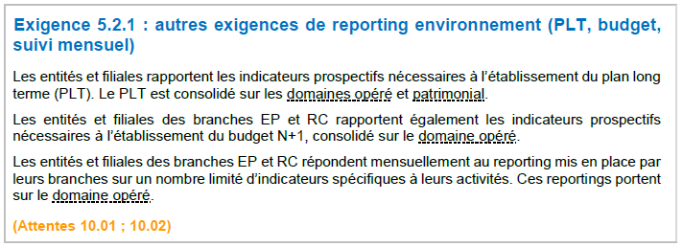
Reporting environnement
CR-GR-HSE-100
EXIGENCE 5.2.1 : Aucun changement par rapport aux pratiques existantes. La règle les intègre.
EXIGENCE 5.3.1 : aucun changement par rapport aux pratiques existantes. L’exigence transmise aux Branches sous la forme d’un Mémo (fin 2019 / début 2020), et décliné auprès des entités de reporting, a été reprise dans la règle.
EXIGENCE 6.1 : La règle précise que le processus de reporting doit être auditable. Sous l’exigence, sont listés les documents devant être conservés a minima.
NOUVELLE EXIGENCE
CE QUI CHANGE

Slide 27
Reporting environnement
CR-GR-HSE-100
Annexe 2.2 : cette annexe a été créée afin d’aider à la cotation de la gravité environnementale. Il est conseillé de se rapprocher des équipes environnement de PSR/HSE pour valider une gravité réelle ou potentielle 5 ou 6.
Ecosystèmes atteints
Eléments quantitatifs (Hydrocarbures ou produits toxiques pour l’environnement)
Sensibilité de l’environnement sanitaire
Nuisances
Moyens d’intervention engagés
NOUVELLE ANNEXE
CE QUI CHANGE

Slide 28
Reporting environnement
CR-GR-HSE-100
La liste des indicateurs environnement communiqués/publiés par le Groupe est précisée :
Elle contient des indicateurs secondaires, calculés à partir des indicateurs primaires fournis par les entités de reporting.
Liste des indicateurs environnement faisant l’objet d’un reporting mensuel aux branches EP et RC est définie.
NOTA (Pour RC) : postérieurement à l’édition de la règle, la liste des indicateurs du reporting mensuel a été révisée à la demande du CDRC. Cette révision est pleinement applicable dès à présent. L’annexe 10.2 de la règle sera formellement révisée en conséquence à la prochaine édition de la règle.
NOUVELLE ANNEXE
CE QUI CHANGE

